Slide 1
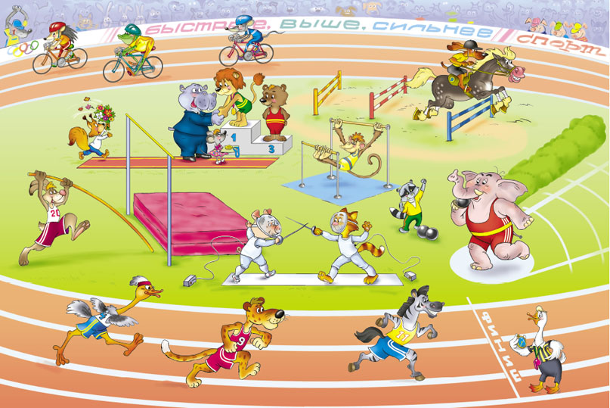
Летние виды спорта
Презентацию подготовила: Садекова Наталья Андреевна
Инструктор по физической культуре МБДОУ №17
г.Арзамас Нижегородская область.

Slide 4
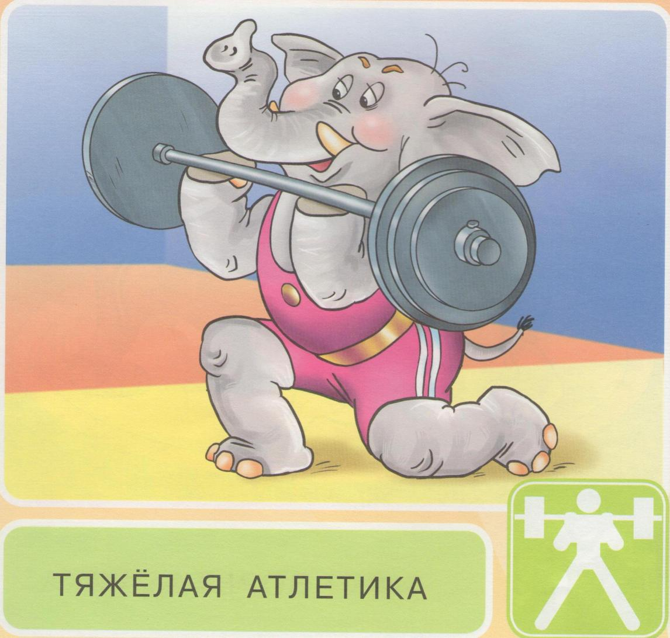

Slide 6
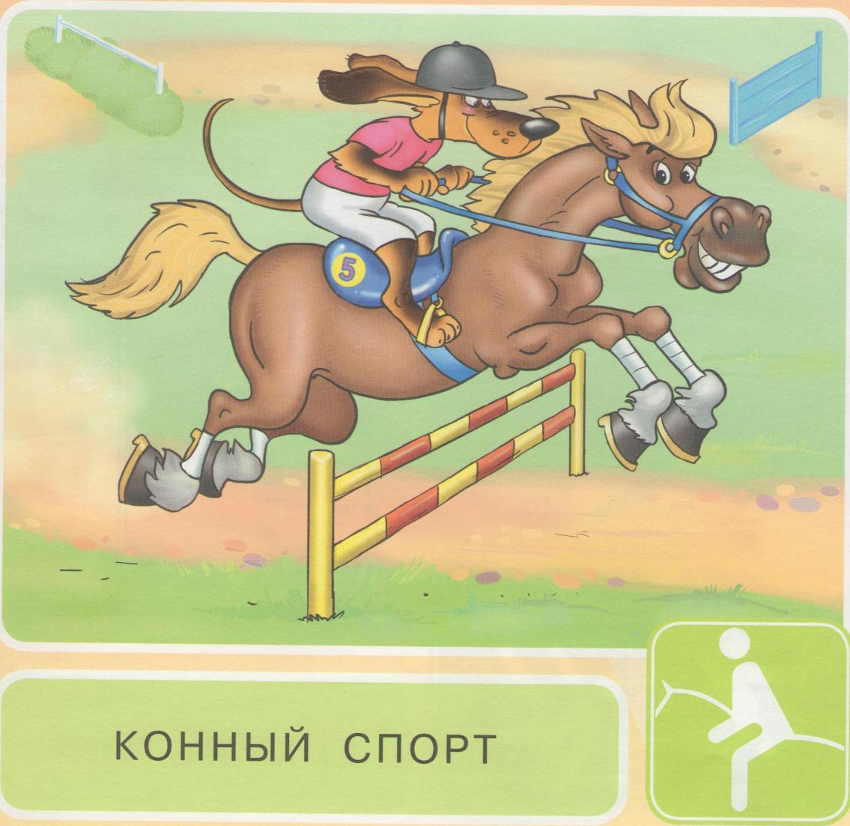

Slide 8
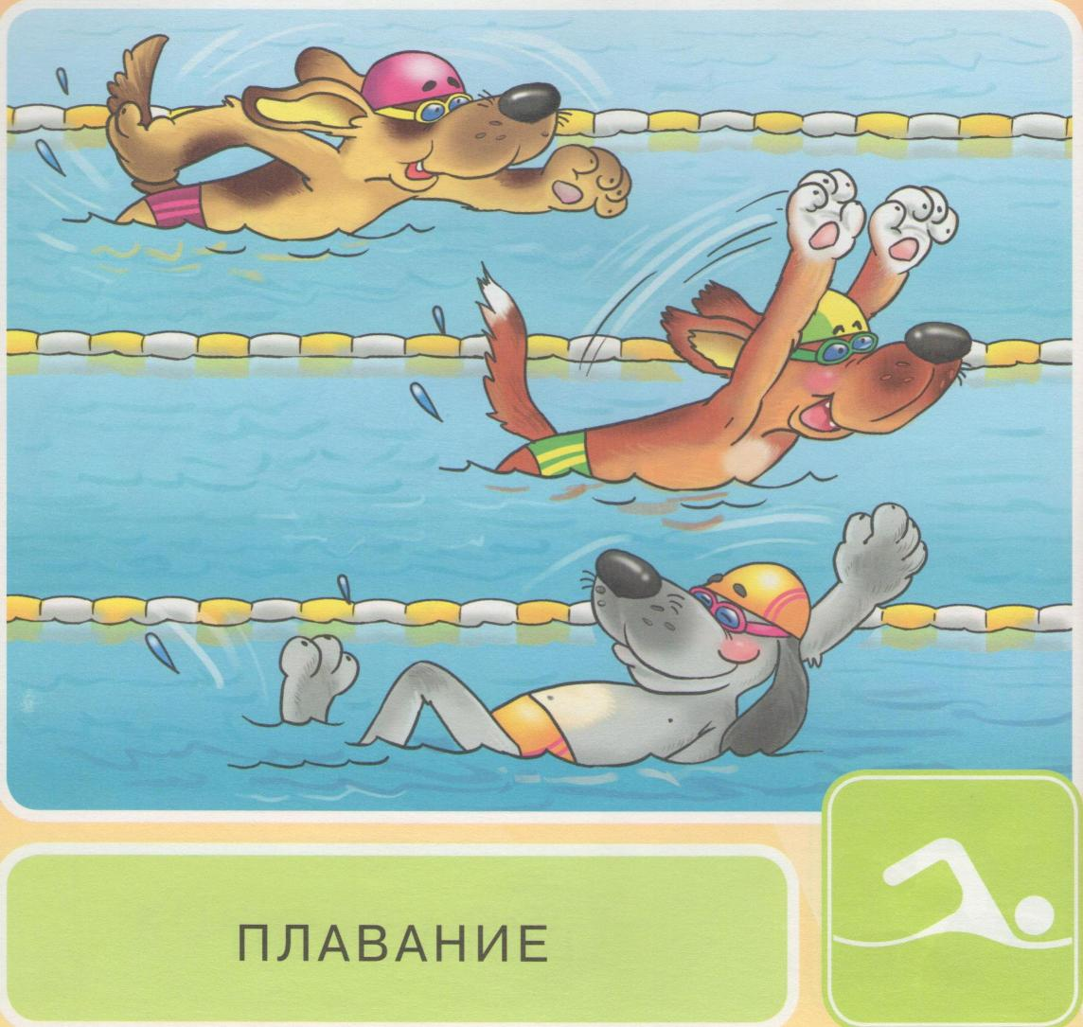

Slide 10
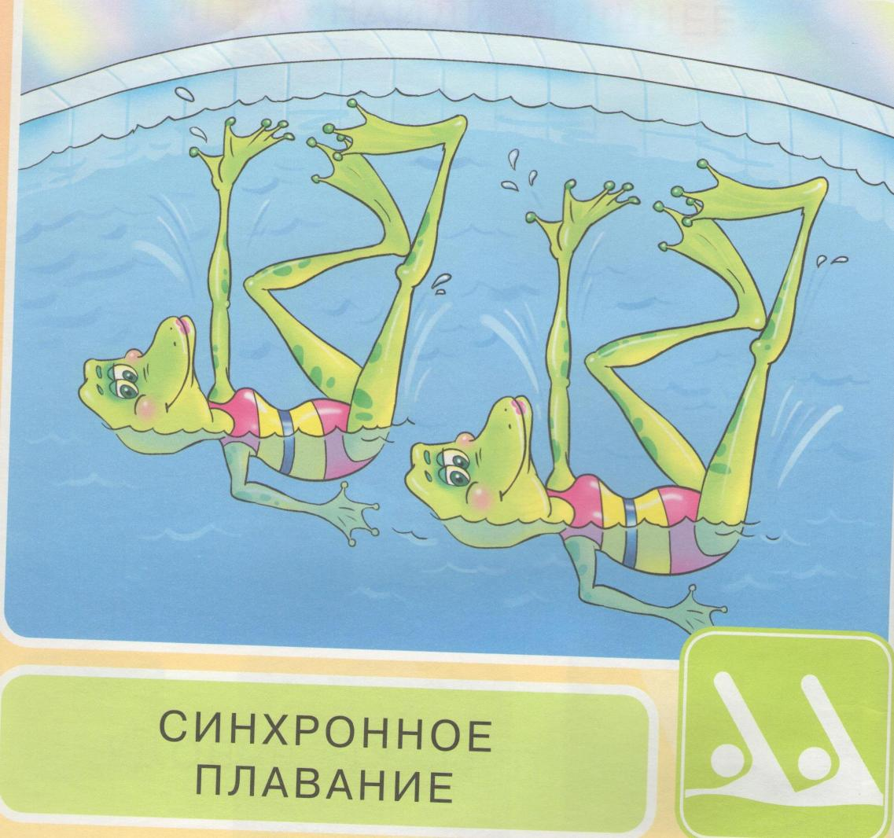

Slide 11
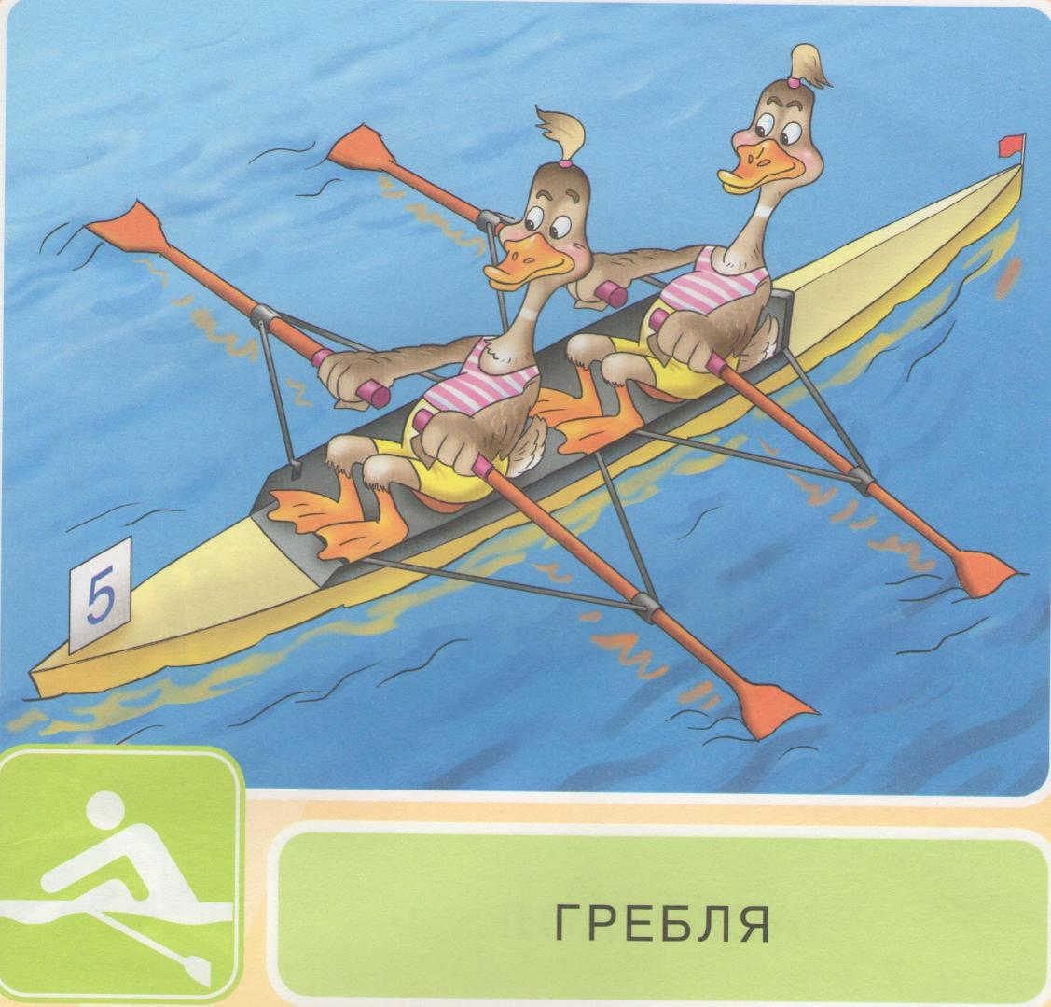

Slide 13
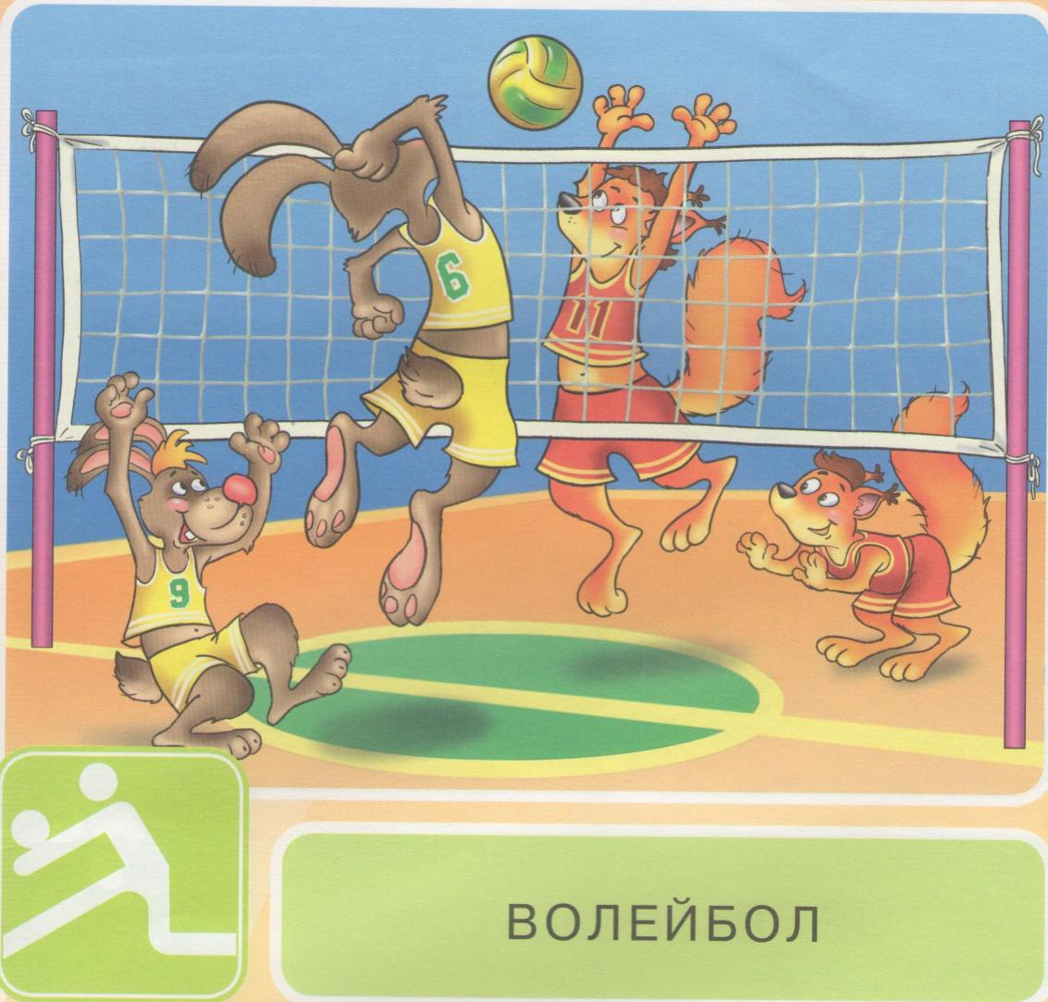

Slide 14
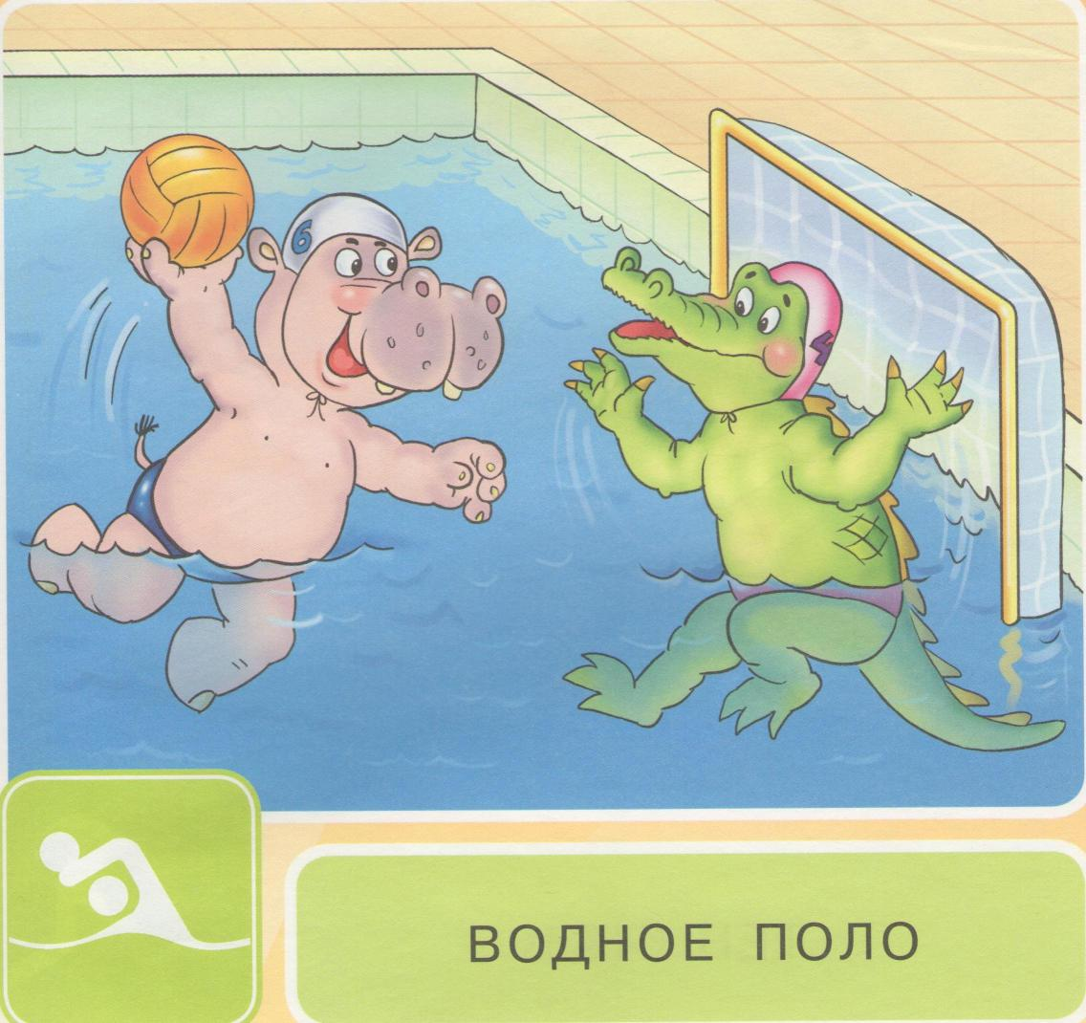

Slide 15
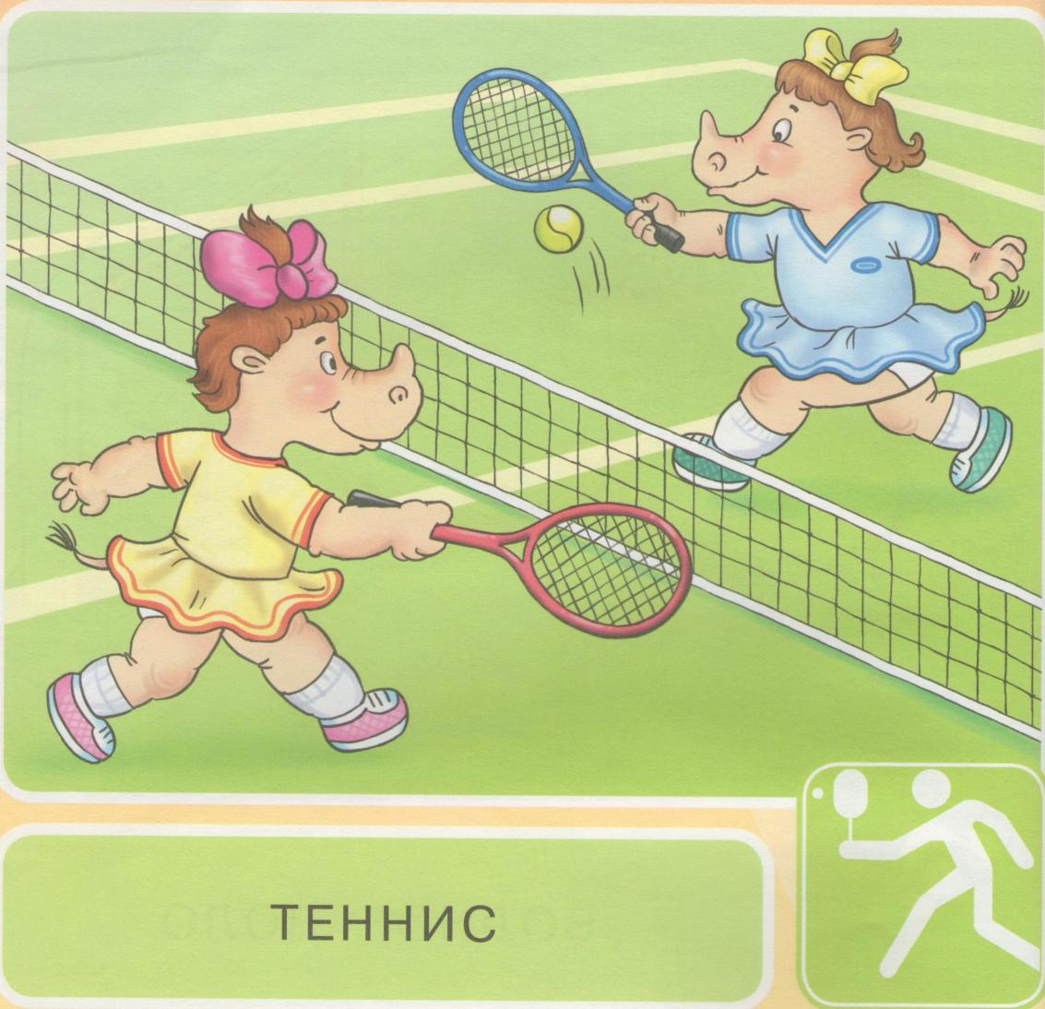

Slide 18
Спасибо за внимание!
Презентация подготовлена по материалам тематического словаря в картинках.
«Спорт. Летние виды.»

